Slide 1

A–D · SYSTEM
Agent 系统 Survey：When · Where · What · Trust
WHEN
A · 动作投机
动作投机、端云协同、GUI 执行与可靠性的统一观察框架
WHERE / WHAT
B · 端云 C · GUI
A 决定何时并行 B 决定在哪里执行 C 决定执行什么 D 决定能否信任
TRUST
D · 验证恢复
Agent 系统 Survey｜武汉大学国家网络安全学院｜张帅｜2026.08
自强 · 弘毅 · 求是 · 拓新
Notes:
本页目的：Agent 系统 Survey：When · Where · What · Trust。讲解时先给出结论，再解释证据和方法边界。核心内容：。 不要把相关性或单步指标等同于端到端任务成功；对结果数字说明比较对象，对原图按从左到右或从上到下的顺序讲。

Slide 2
单点优化无法决定一个 Agent 系统是否真正有效
Agent 系统 Survey
• A：动作可以提前预测，但错误候选会浪费计算或触发副作用。
• B：模型可以动态路由，但上传内容、网络等待与隐私暴露会改变收益。
• C：GUI/API 执行把语言输出变成真实状态变化，错误可沿轨迹放大。
• D：验证、恢复与审计决定候选能否提交、结果能否相信。
• 结论：四个问题同时成立，才构成可部署的 Agent runtime。
2/18
Notes:
本页目的：单点优化无法决定一个 Agent 系统是否真正有效。讲解时先给出结论，再解释证据和方法边界。核心内容：A：动作可以提前预测，但错误候选会浪费计算或触发副作用。；B：模型可以动态路由，但上传内容、网络等待与隐私暴露会改变收益。；C：GUI/API 执行把语言输出变成真实状态变化，错误可沿轨迹放大。。 不要把相关性或单步指标等同于端到端任务成功；对结果数字说明比较对象，对原图按从左到右或从上到下的顺序讲。

Slide 3
Observation → Plan → Candidate → Placement/Execution → Verification/Recovery
Agent 系统 Survey
• Observation：采集 UI、环境、历史与工具状态。
• Plan：生成子目标和动作计划。
• Candidate：串行或投机地产生一个/多个候选动作。
• Placement/Execution：选择端、边、云，并以 GUI/API/tool 执行。
• Verification/Recovery：验证状态转移与完成条件，失败则阻断、回滚或重试。
3/18
Notes:
本页目的：Observation → Plan → Candidate → Placement/Execution → Verification/Recovery。讲解时先给出结论，再解释证据和方法边界。核心内容：Observation：采集 UI、环境、历史与工具状态。；Plan：生成子目标和动作计划。；Candidate：串行或投机地产生一个/多个候选动作。。 不要把相关性或单步指标等同于端到端任务成功；对结果数字说明比较对象，对原图按从左到右或从上到下的顺序讲。

Slide 4
A、B、C、D 分别回答 When、Where、What、Trust
Agent 系统 Survey
• A When：何时并行、预测多远、如何接受与回退？
• B Where：在哪执行、何时上云、传输什么？
• C What：执行 GUI、API、tool 还是 OS action？
• D Trust：动作是否有证据、何时阻断、如何恢复与审计？
• 结论：同一论文可以同时覆盖两个以上坐标，桥接论文应额外汇报。
4/18
Notes:
本页目的：A、B、C、D 分别回答 When、Where、What、Trust。讲解时先给出结论，再解释证据和方法边界。核心内容：A When：何时并行、预测多远、如何接受与回退？；B Where：在哪执行、何时上云、传输什么？；C What：执行 GUI、API、tool 还是 OS action？。 不要把相关性或单步指标等同于端到端任务成功；对结果数字说明比较对象，对原图按从左到右或从上到下的顺序讲。

Slide 5
种子论文构成主线，桥接论文连接系统边界
Agent 系统 Survey
• A：Speculative Actions、Dynamic Speculative Agent Planning、PASTE。
• B：Hera、CORE、Minions、Agent-X、AgenTEE。
• C：OSWorld、UFO²、Mobile-Agent-v3.5、GUI-Critic-R1、VeriGUI、VAGEN、IRA。
• D：MIRAGE、AgentHallu、AgentDebug、Reasoning Trap、Relign、AgentProp、Trajel。
• 桥接：CORE（B+C+D）、UFO²（A+C+D）、Agent-X（A+B）、Cognitive Firewall（B+C+D）。
5/18
Notes:
本页目的：种子论文构成主线，桥接论文连接系统边界。讲解时先给出结论，再解释证据和方法边界。核心内容：A：Speculative Actions、Dynamic Speculative Agent Planning、PASTE。；B：Hera、CORE、Minions、Agent-X、AgenTEE。；C：OSWorld、UFO²、Mobile-Agent-v3.5、GUI-Critic-R1、VeriGUI、VAGEN、IRA。。 不要把相关性或单步指标等同于端到端任务成功；对结果数字说明比较对象，对原图按从左到右或从上到下的顺序讲。

Slide 6
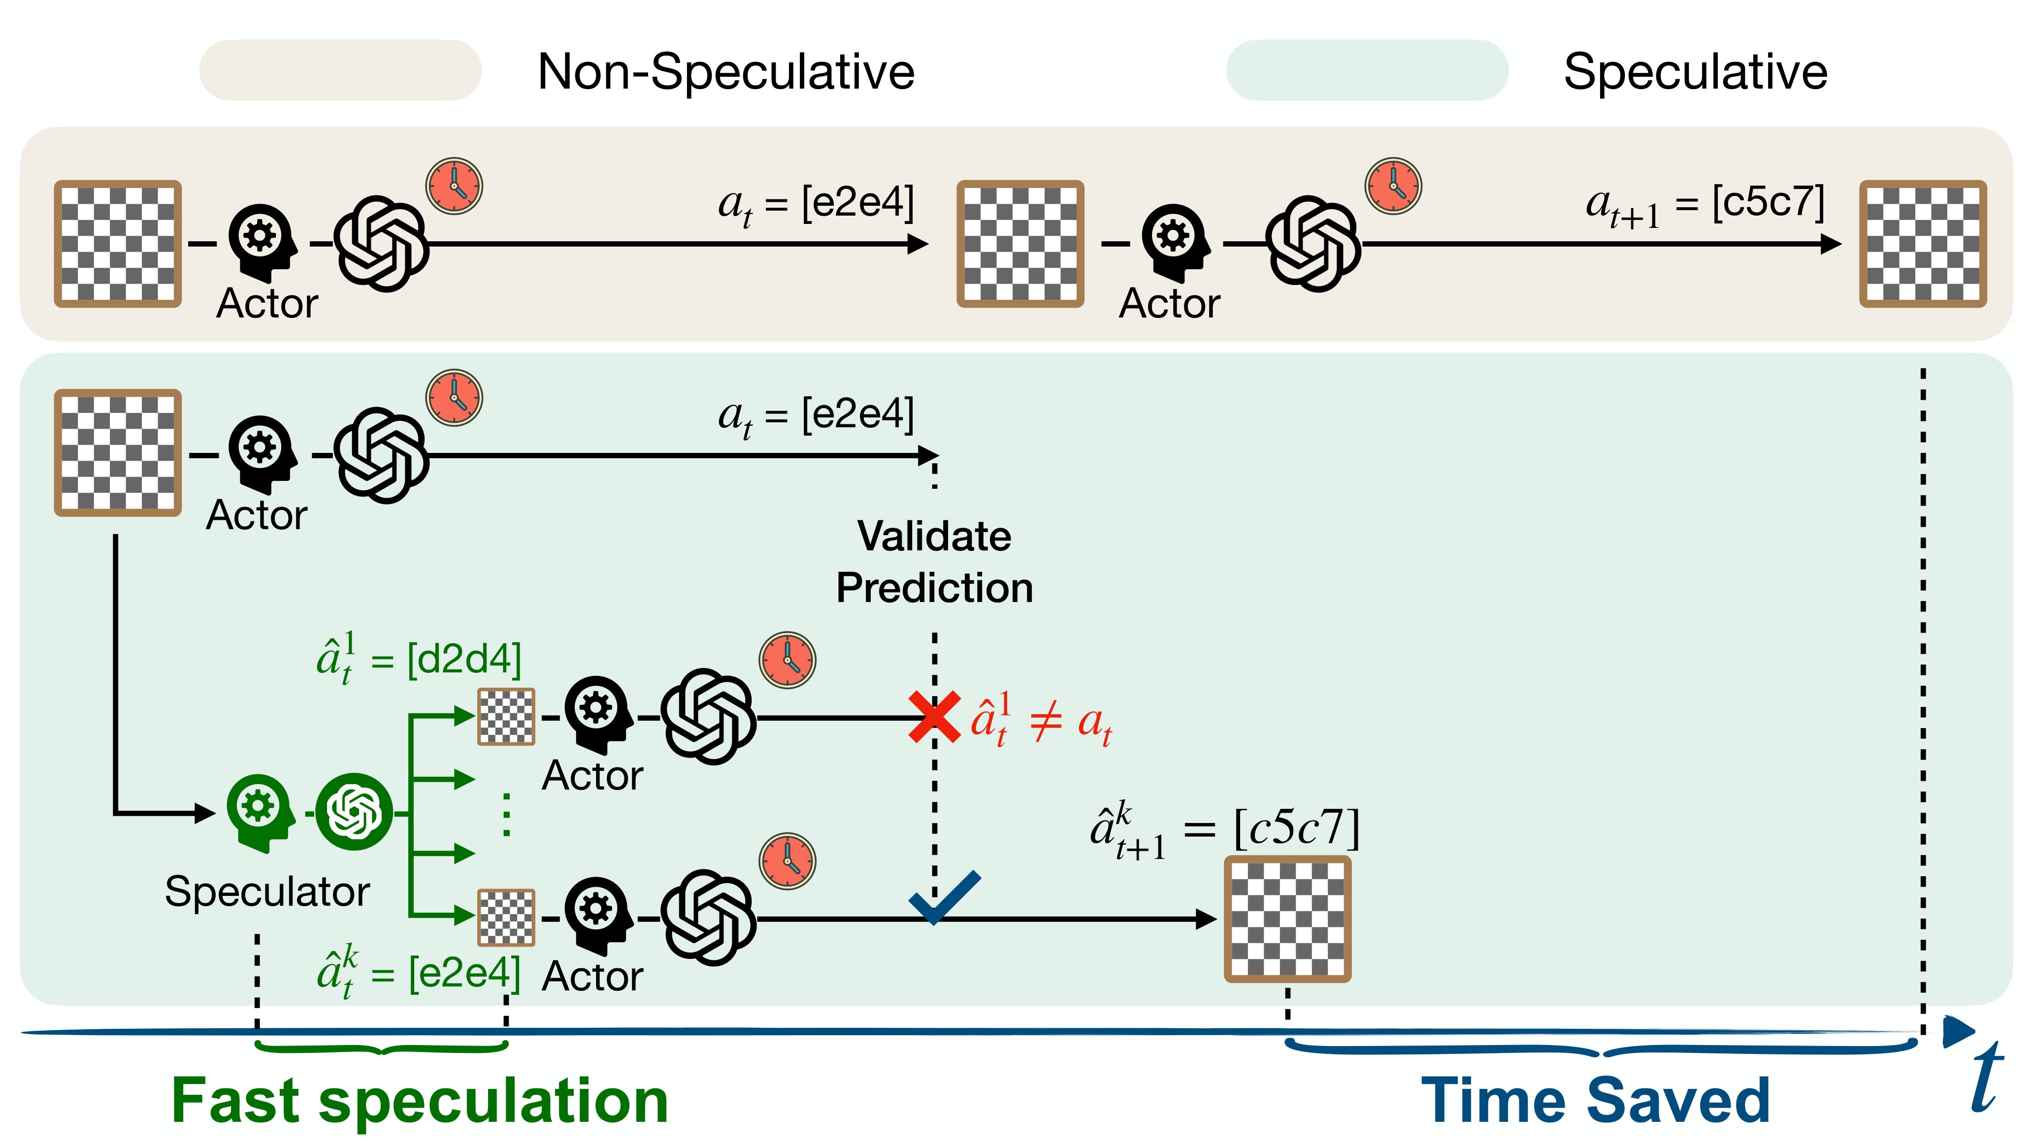
A 方向从未来动作预测，走向动态深度与全栈工具并行
Agent 系统 Survey
• Speculative Actions：预测未来环境动作，由权威 Actor 验证，保持 lossless 轨迹。
• DSP：在线预测动态 k，在延迟与无效调用成本之间移动运行点。
• PASTE：从重复工具模式和数据依赖实例化调用，并联合调度工具与 LLM。
• 共同接口：候选必须隔离，只有严格验证后才能提交或复用。
论文原图：Speculative Actions
6/18
Notes:
本页目的：A 方向从未来动作预测，走向动态深度与全栈工具并行。讲解时先给出结论，再解释证据和方法边界。核心内容：Speculative Actions：预测未来环境动作，由权威 Actor 验证，保持 lossless 轨迹。；DSP：在线预测动态 k，在延迟与无效调用成本之间移动运行点。；PASTE：从重复工具模式和数据依赖实例化调用，并联合调度工具与 LLM。。 不要把相关性或单步指标等同于端到端任务成功；对结果数字说明比较对象，对原图按从左到右或从上到下的顺序讲。

Slide 7

B 方向从任务分解，走向 step、block 与可信运行时协作
Agent 系统 Survey
• Minions：云端分解、本地私有数据并行执行。
• Hera：trajectory-level feedback 学习每一步是否升级到云端。
• CORE：从“是否上云”细化为“上传哪些 UI blocks”。
• Agent-X / split inference：优化设备推理与表示层协作。
• AgenTEE：端侧数据不离开仍需执行隔离与远程证明。
论文原图：Hera device-cloud coordination
92.5%
55.6%
1.61×
Hera cloud success
CORE exposure↓
Agent-X E2E
7/18
Notes:
本页目的：B 方向从任务分解，走向 step、block 与可信运行时协作。讲解时先给出结论，再解释证据和方法边界。核心内容：Minions：云端分解、本地私有数据并行执行。；Hera：trajectory-level feedback 学习每一步是否升级到云端。；CORE：从“是否上云”细化为“上传哪些 UI blocks”。。 不要把相关性或单步指标等同于端到端任务成功；对结果数字说明比较对象，对原图按从左到右或从上到下的顺序讲。

Slide 8

C 方向从真实环境与 AgentOS，走向执行前、中、后的验证
Agent 系统 Survey
• OSWorld：可执行、可复现、状态 evaluator 驱动的真实计算机 benchmark。
• UFO²：HostAgent/AppAgent、UIA+视觉、GUI/API、多动作与 safeguard。
• GUI-Critic-R1：提交前检查 candidate outcome。
• VeriGUI：比较 expectation 与实际 state transition，识别失败并恢复。
• VAGEN/IRA：完成后主动调用工具读取隐藏状态和 artifact。
论文原图：UFO2 AgentOS
8/18
Notes:
本页目的：C 方向从真实环境与 AgentOS，走向执行前、中、后的验证。讲解时先给出结论，再解释证据和方法边界。核心内容：OSWorld：可执行、可复现、状态 evaluator 驱动的真实计算机 benchmark。；UFO²：HostAgent/AppAgent、UIA+视觉、GUI/API、多动作与 safeguard。；GUI-Critic-R1：提交前检查 candidate outcome。。 不要把相关性或单步指标等同于端到端任务成功；对结果数字说明比较对象，对原图按从左到右或从上到下的顺序讲。

Slide 9

D 方向从定义动作幻觉，走向归因、缓解与轨迹审计
Agent 系统 Survey
• MIRAGE：动作不被 task、history 或 observation 支持才属于 hallucinated action。
• AgentHallu / AgentDebug：定位最早 responsible step，并从关键步骤局部重跑。
• Reasoning Trap / TIM：能力更强或工具答案更准，不保证过程更可靠。
• Relign / AgentProp：policy alignment 与 runtime interceptor 两条互补路线。
• Trajel：工业多 Agent 还需审计角色、流程和 scope。
论文原图：MIRAGE overview
9/18
Notes:
本页目的：D 方向从定义动作幻觉，走向归因、缓解与轨迹审计。讲解时先给出结论，再解释证据和方法边界。核心内容：MIRAGE：动作不被 task、history 或 observation 支持才属于 hallucinated action。；AgentHallu / AgentDebug：定位最早 responsible step，并从关键步骤局部重跑。；Reasoning Trap / TIM：能力更强或工具答案更准，不保证过程更可靠。。 不要把相关性或单步指标等同于端到端任务成功；对结果数字说明比较对象，对原图按从左到右或从上到下的顺序讲。

Slide 10

CORE 把 B 的“在哪里算”变成 C 的“暴露哪部分 UI”，并受 D 的隐私约束
Agent 系统 Survey
• 本地：解析 XML/UI hierarchy，布局感知分块并按当前 sub-task 排序。
• 云端：只读取候选 block，在局部上下文中选择 element/action。
• 恢复：若局部证据不足，逐轮累积更多 block，而非一次上传全页。
• 结果：UI exposure 最多减少 55.6%，成功率接近 cloud-only。
• 桥接结论：端云路由可以发生在数据粒度，而不只发生在模型/请求粒度。
论文原图：CORE pipeline
55.6%
UI exposure↓
10/18
Notes:
本页目的：CORE 把 B 的“在哪里算”变成 C 的“暴露哪部分 UI”，并受 D 的隐私约束。讲解时先给出结论，再解释证据和方法边界。核心内容：本地：解析 XML/UI hierarchy，布局感知分块并按当前 sub-task 排序。；云端：只读取候选 block，在局部上下文中选择 element/action。；恢复：若局部证据不足，逐轮累积更多 block，而非一次上传全页。。 不要把相关性或单步指标等同于端到端任务成功；对结果数字说明比较对象，对原图按从左到右或从上到下的顺序讲。

